Slide 1
TP Especial
Redes de Información
Grupo 4 - Kubernetes

Slide 2




Introducción

Slide 3
Aplicación (alto nivel)
Message broker (Redis)
Postgres
(mensajes y usuarios)
Chat Frontend
(Flask)
Message Service
(Flask)
Chat Frontend
(Flask)
Message Service
(Flask)

Slide 4

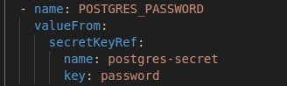
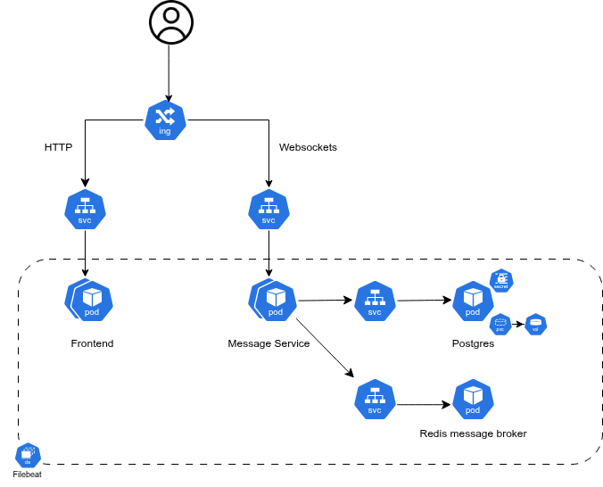
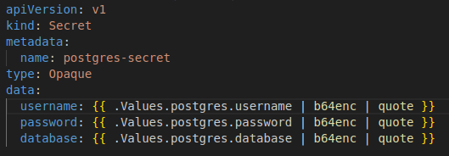
Aplicación (K8S)

Slide 5
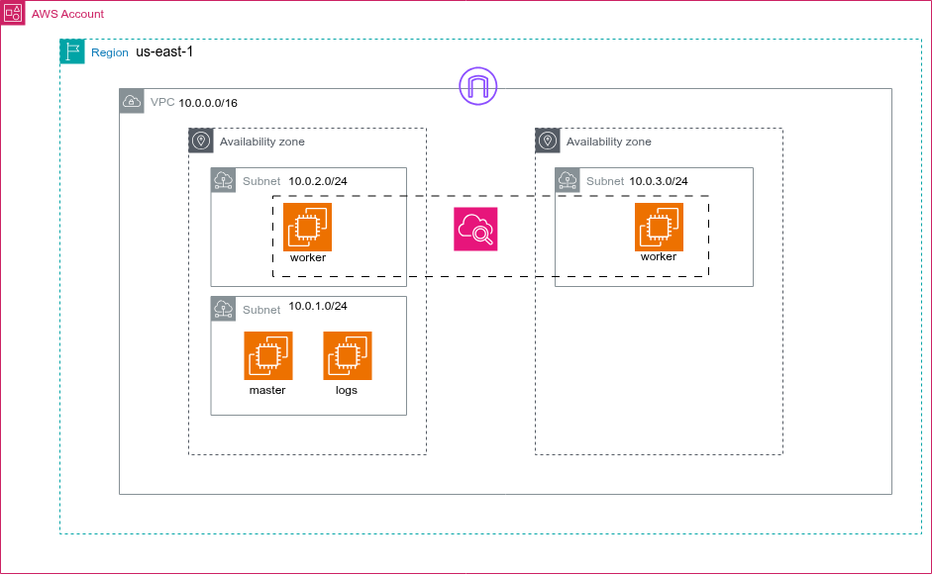
Infraestructura en AWS

Slide 6

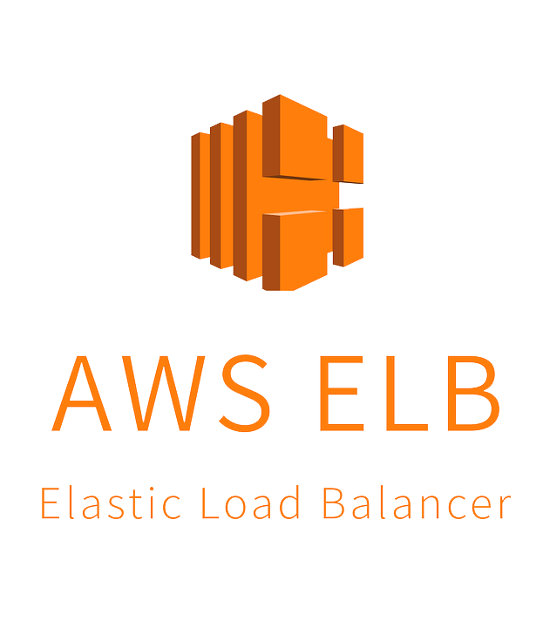

¿Cómo lo hubiéramos hecho en un entorno real?

Slide 7
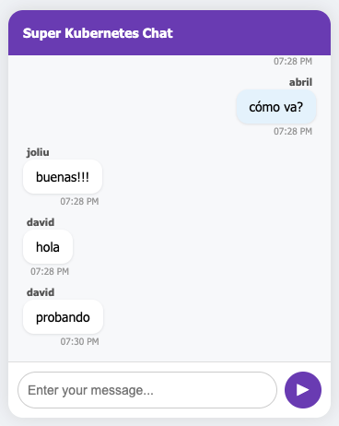
Frontend

Slide 8
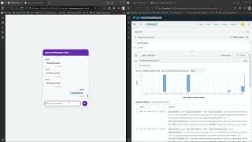
Integración
https://www.youtube.com/watch?v=lIgmk81n9Dc

Slide 9
User Stories

Slide 10
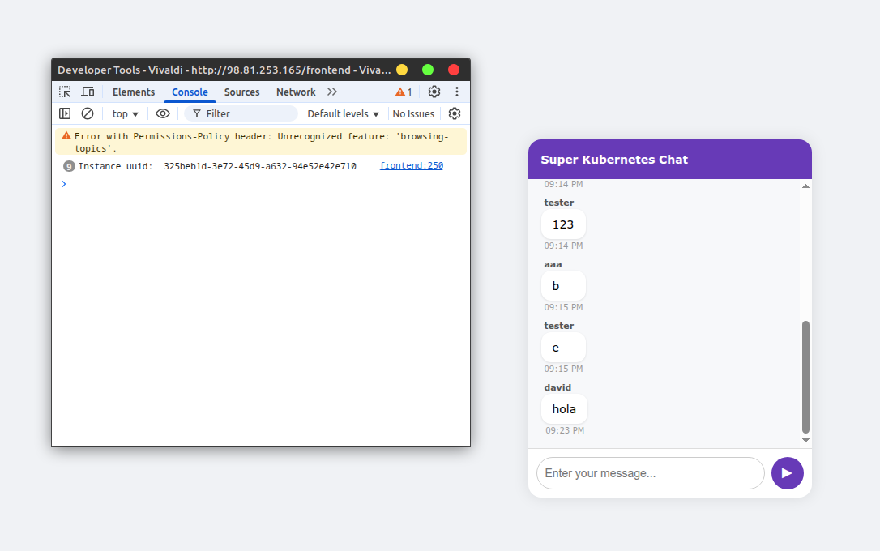
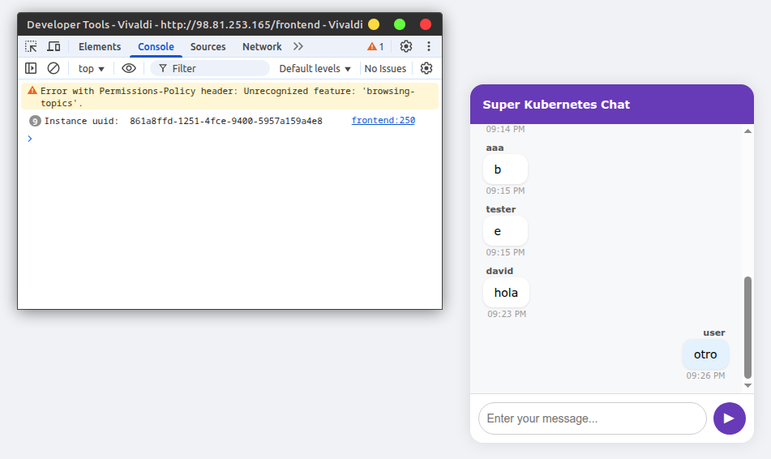
Balanceo de carga entre réplicas con WebSockets

Slide 11
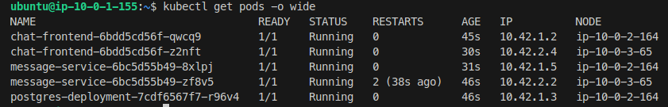
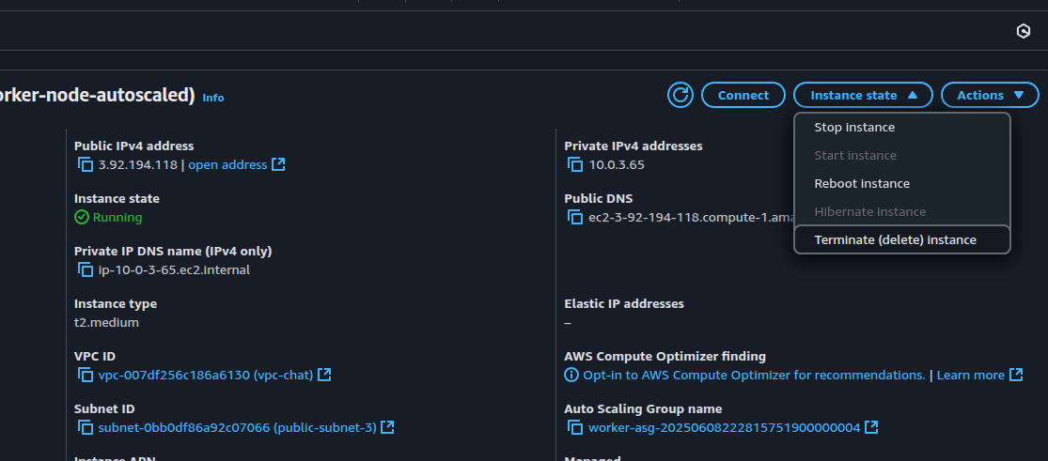
Tolerancia a fallos ante caída de nodo

Slide 12
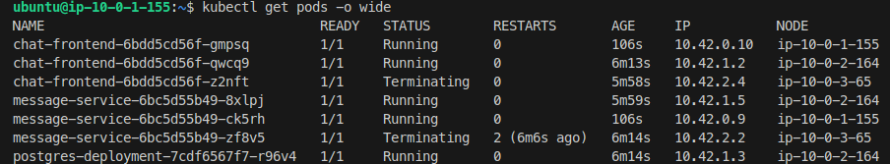
Tolerancia a fallos ante caída de nodo
Se mueven los pods al nodo con IP .155

Slide 13
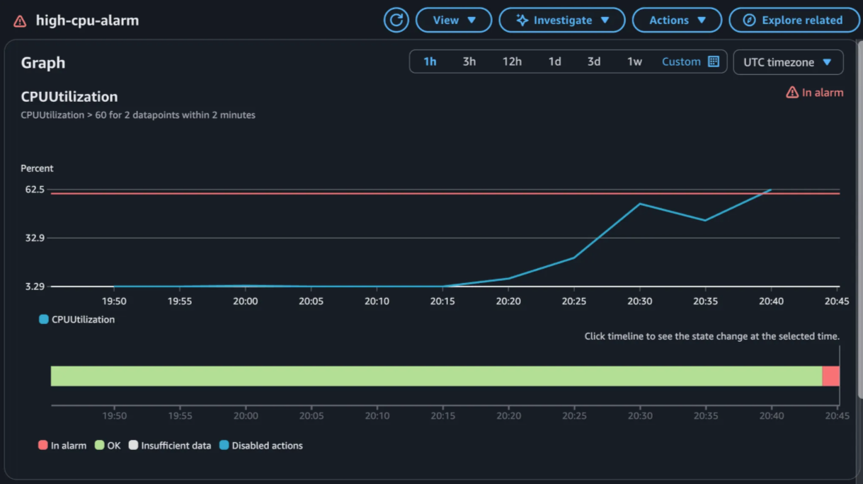
Escalado automático por carga
Se realiza una prueba de estrés sobre los nodos

Slide 14
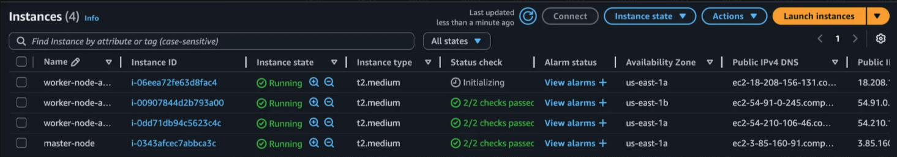
Escalado automático por carga

Slide 15
Escalado automático por carga
Se realiza una prueba de estrés sobre los pods de message service

Slide 16

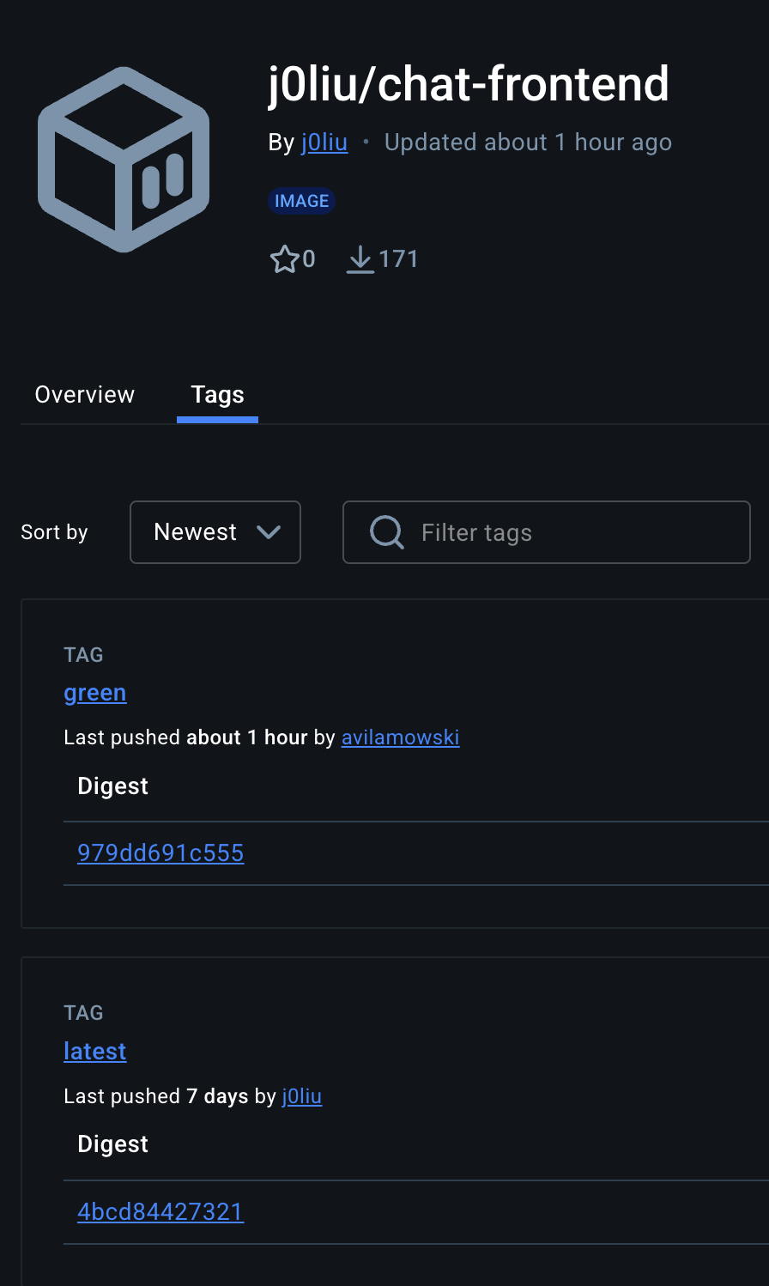
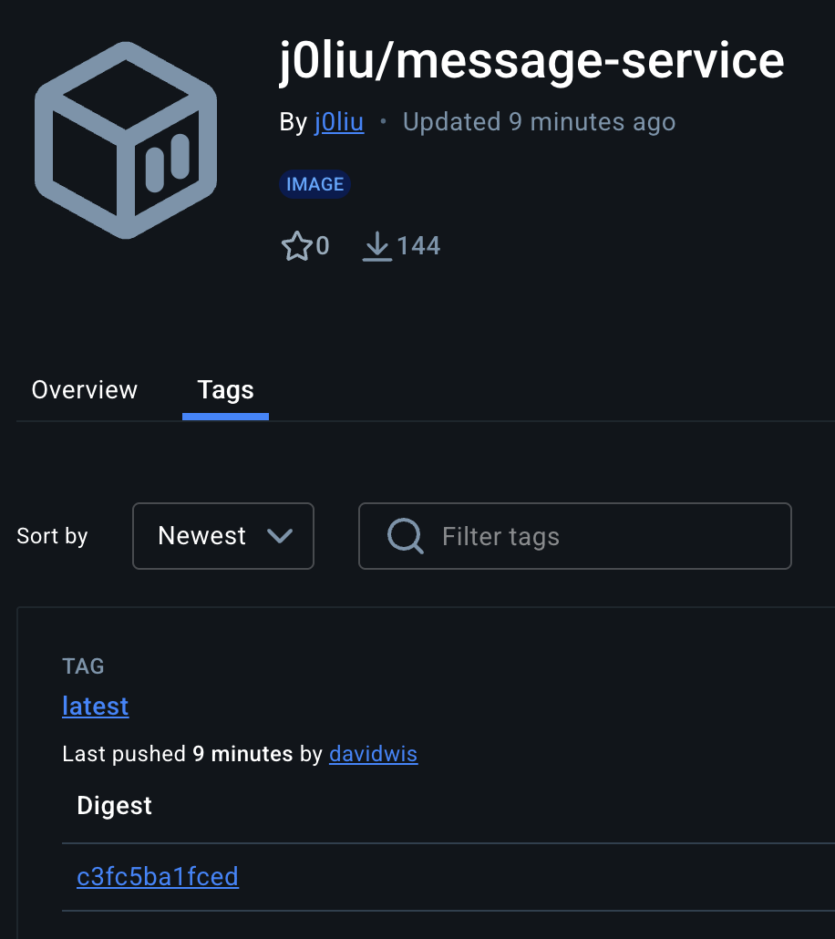
Actualización sin downtime y rollback

Slide 17
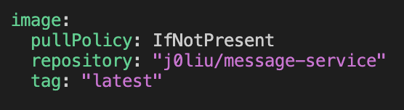
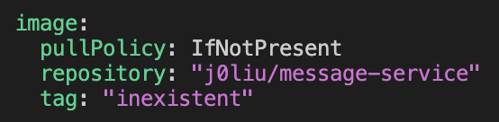
Actualización sin downtime y rollback

Slide 18
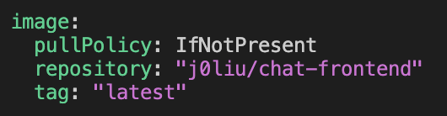
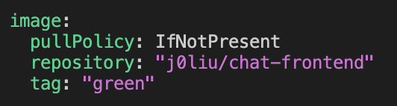
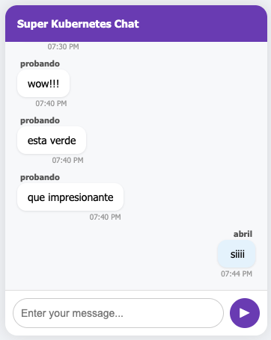
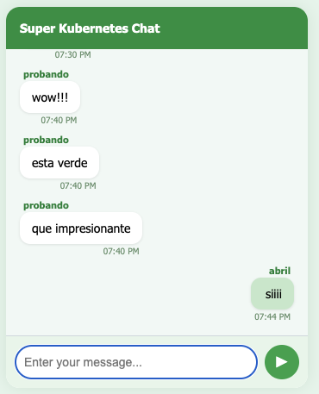
Actualización sin downtime y rollback

Slide 19
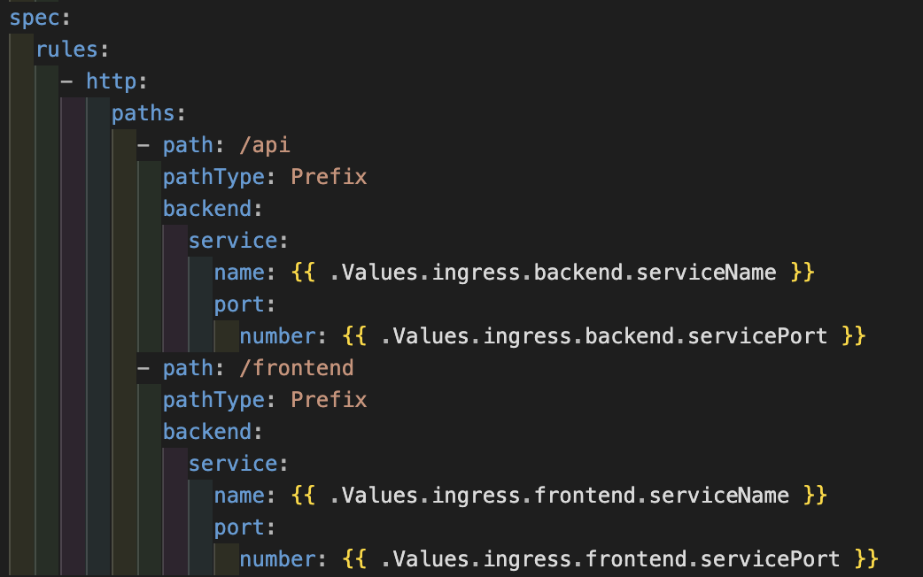
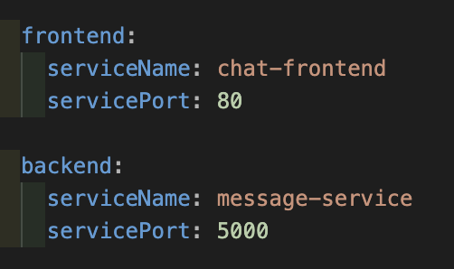
Acceso centralizado mediante Ingress

Slide 20
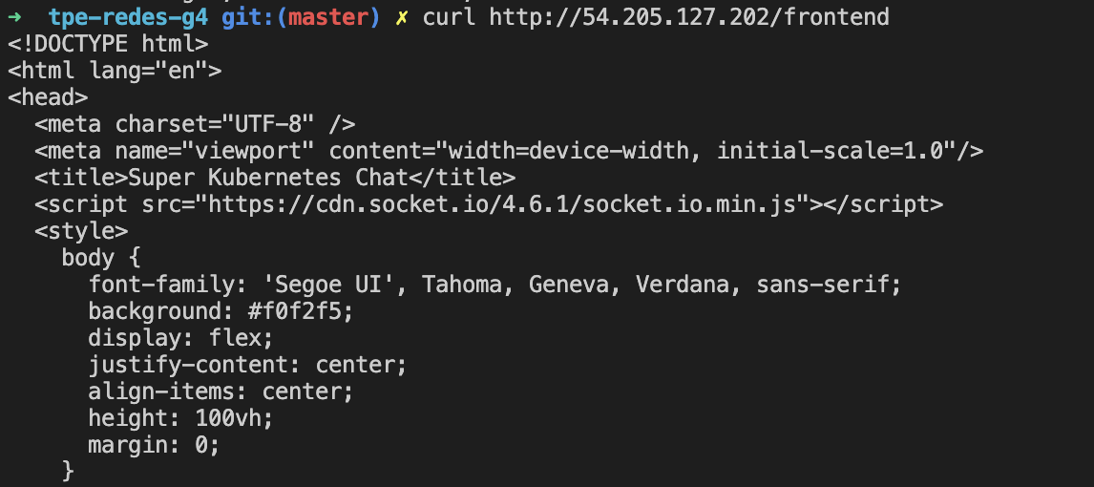
Acceso centralizado mediante Ingress

Slide 21
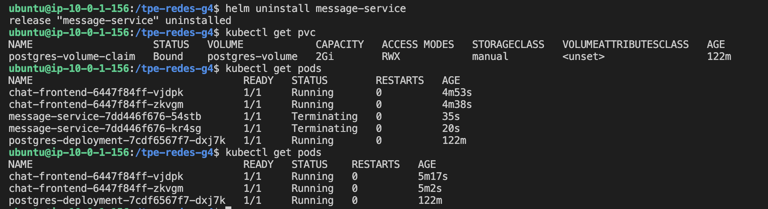

Persistencia de datos

Slide 22
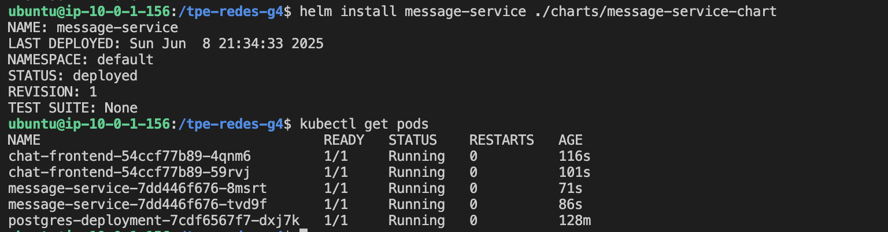
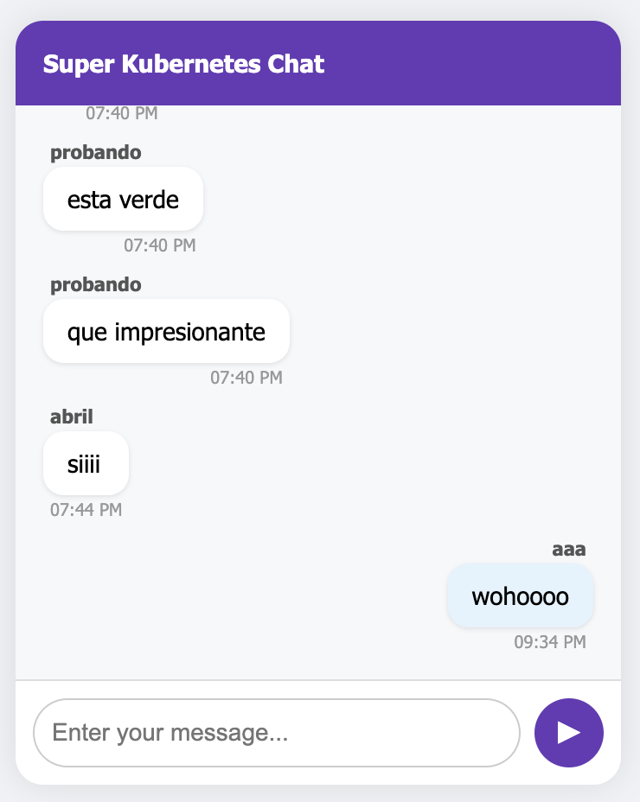
Persistencia de datos

